Slide 1
51ª REUNIÃO DO CONSELHO DE REPRESENTANTES DA AFBNB
FABIO SOBRAL

Slide 2
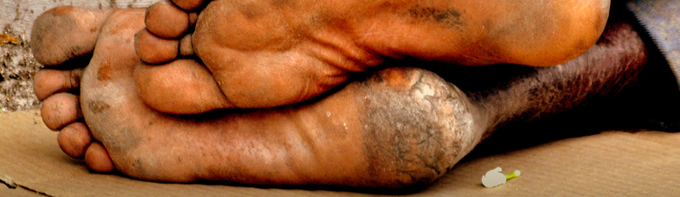
EM QUE ÉPOCA VIVEMOS?

Slide 3
Quais as mudanças profundas ?
A HIDRA MUNDIAL DO OLIGOPÓLIO BANCÁRIO
O CONTROLE DOS ESTADOS NACIONAIS
O ESTADO DE EXCEÇÃO
O DESMONTE DAS ECONOMIAS NACIONAIS
CORPORAÇÕES

Slide 4
DESMONTE DAS ECONOMIAS NACIONAIS ESTATAIS
“ECONOMIA NACIONAL E CAPITALISMO”- GENTIL CORAZZA
“GLOBAL FRACTURE- THE NEW INTERNATIONAL ECONOMIC ORDER”- MICHAEL HUDSON
“TRANSFORMAÇÕES: MATRIZES DO SÉCULO XXI”- RENÉ ARMAND DREIFUSS

Slide 5
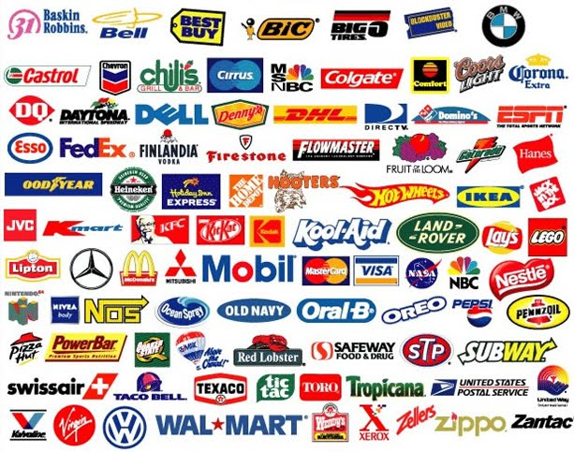
CORPORAÇÕES
147 CORPORAÇÕES CONTROLAM 40% DA ECONOMIA MUNDIAL

Slide 6
CORPORAÇÕES
SEGUNDO ESTUDO DE STEFANIA VITALI, JAMES GLATTFELDER E STEFANO BATTISTON DA ESCOLA POLITÉCNICA FEDERAL DE ZURIQUE
147 CORPORAÇÕES CONTROLAM 40% DA ECONOMIA MUNDIAL, DETENDO O CAPITAL DE 43.000 GIGANTESCAS EMPRESAS MUNDIAIS
737 CORPORAÇÕES CONTROLAM 80% DA ECONOMIA MUNDIAL.

Slide 7
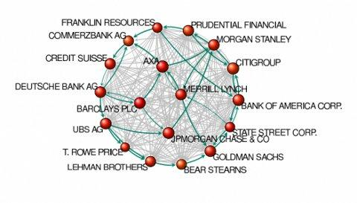
A HIDRA MUNDIAL DO OLIGOPÓLIO BANCÁRIO
FRANÇOIS MORRIN

Slide 8
A HIDRA MUNDIAL DO OLIGOPÓLIO GLOBAL
28 BANCOS CONCENTRAM 90% DOS ATIVOS FINANCEIROS MUNDIAIS
28 BANCOS POSSUEM ATIVOS QUE SOMAM US$ 50,3 TRILHÕES
TAIS BANCOS CRIAM CERCA DE 90% DA MOEDA
DÍVIDA PÚBLICA MUNDIAL É DE US$ 48, 9 TRILHÕES

Slide 9
A HIDRA MUNDIAL
DE 2010 A 2016 A DÍVIDA PÚBLICA PRIVADA E INDIVIDUAL MUNDIAL CRESCEU MAIS DE US$ 57 TRILHÕES E CHEGA HOJE AOS US$ 200 TRILHÕES

Slide 10
O CONTROLE DOS ESTADOS NACIONAIS -
Yannis stavrakakis
MARIO DRAGHI, EX-GOVERNADOR DO BANCO DA ITÁLIA, ATUAL PRESIDENTE DO BANCO CENTRAL EUROPEU É ORIUNDO DO BANCO GOLDMAN SACHS
ILAN GOLDFAJN , PRESIDENTE DO BANCO CENTRAL BRASILEIRO, É ORIUNDO DO ITAÚ

Slide 11
O ESTADO DE EXCEÇÃO
“ESTADO DE EXCEÇÃO”- GIORGIO AGAMBEN
“IMPÉRIO DO CAOS”- PEPE ESCOBAR
“HOW AMERICA WAS LOST”- PAUL CRAIG ROBERTS
“A PARANOIA DO SOBERANO”- VALTON DE MIRANDA LEITÃO

Slide 12

ENTROPIA
NATUREZA

Slide 13
ENTROPIA E NATUREZA
“THE ENTROPY LAW AND THE ECONOMIC PROCESS”- NICHOLAS GEORGESCU- ROEGEN
“A GRANDE RUPTURA”- PAUL GILDING
“O ECOLOGISMO DOS POBRES”- JOAN MARTÍNEZ ALIER
“PLANETA FAVELA”- MIKE DAVES

Slide 14
Bancos públicos e critérios além da moeda
AMBIENTAL
SOCIAL
POLÍTICO
ESPIRITUAL ( POR QUE DEVE SER TAMBÉM UM CRITÉRIO?)

Slide 15
NOVOS COMEÇOS!

